Slide 1
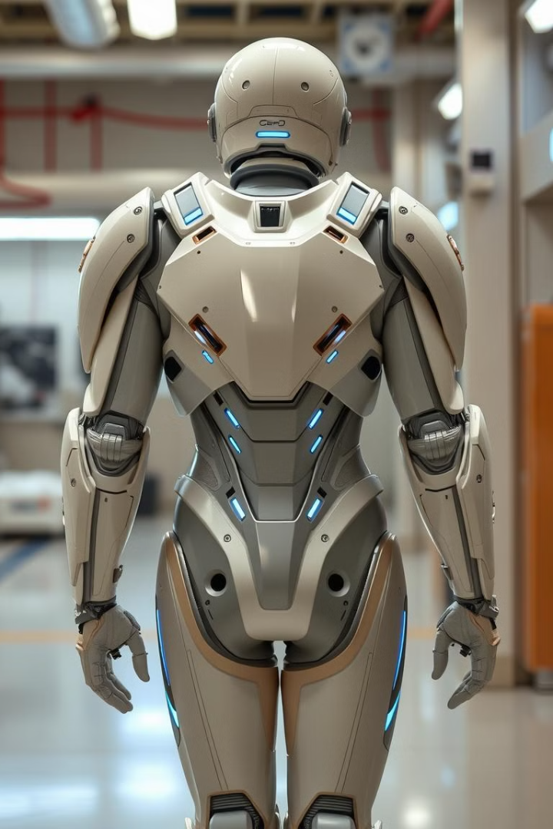

Что такое экзоскелеты?
Экзоскелеты - это внешние механические структуры, которые надеваются на тело человека, чтобы усилить его физические возможности. Они используют приводы, сенсоры и компьютерное управление, чтобы помогать пользователю в поднятии тяжестей, повышать выносливость и увеличивать скорость движения.
by Ivan Kirpichnikov

Slide 2
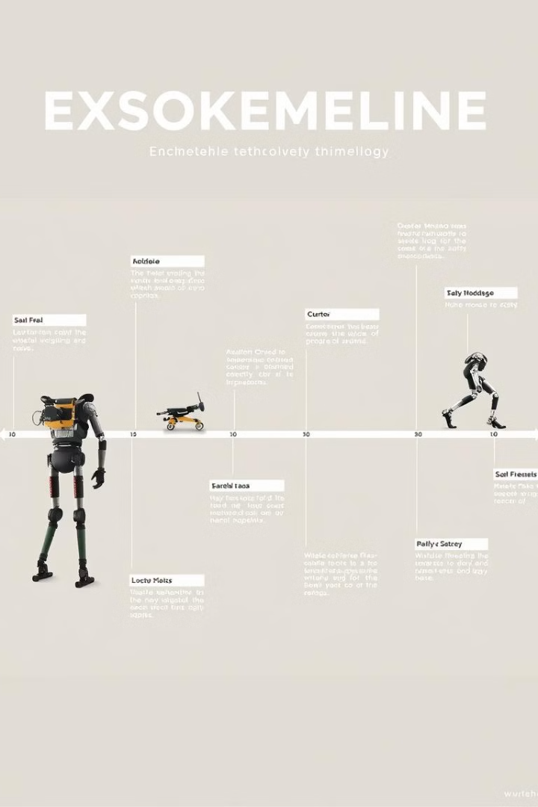
История развития экзоскелетов
1
1960s-1970s
Первые разработки экзоскелетов начались в 1960-х годах в Соединенных Штатах для военных нужд.
2
1980s-1990s
Технология экзоскелетов продолжала развиваться, с фокусом на повышение производительности и снижение веса.
3
2000s-Настоящее время
Современные экзоскелеты становятся все более продвинутыми, с улучшенными сенсорами, приводами и интегрированными системами управления.

Slide 3
Основные типы экзоскелетов
Верхний корпус
Нижний корпус
Полный корпус
Экзоскелеты, охватывающие верхнюю часть тела, предназначены для увеличения силы рук и плеч.
Экзоскелеты, охватывающие нижнюю часть тела, предназначены для увеличения силы ног и улучшения мобильности.
Полные экзоскелеты, охватывающие все тело, обеспечивают максимальное усиление физических возможностей.

Slide 4
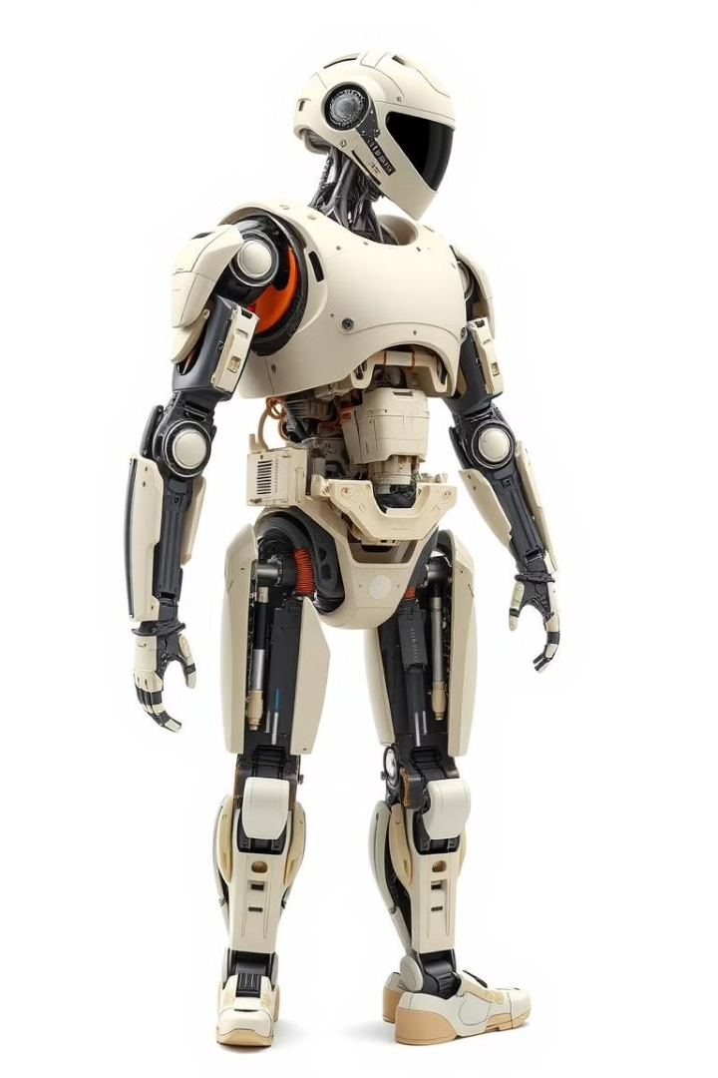

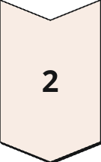

Принцип работы экзоскелетов
Сенсоры
Экзоскелет оснащен датчиками, которые отслеживают движения и нагрузку на тело пользователя.
Приводы
Моторы и актуаторы в экзоскелете усиливают движения пользователя, придавая ему дополнительную силу.
Управление
Компьютерная система экзоскелета обрабатывает данные от сенсоров и управляет приводами в реальном времени.

Slide 5
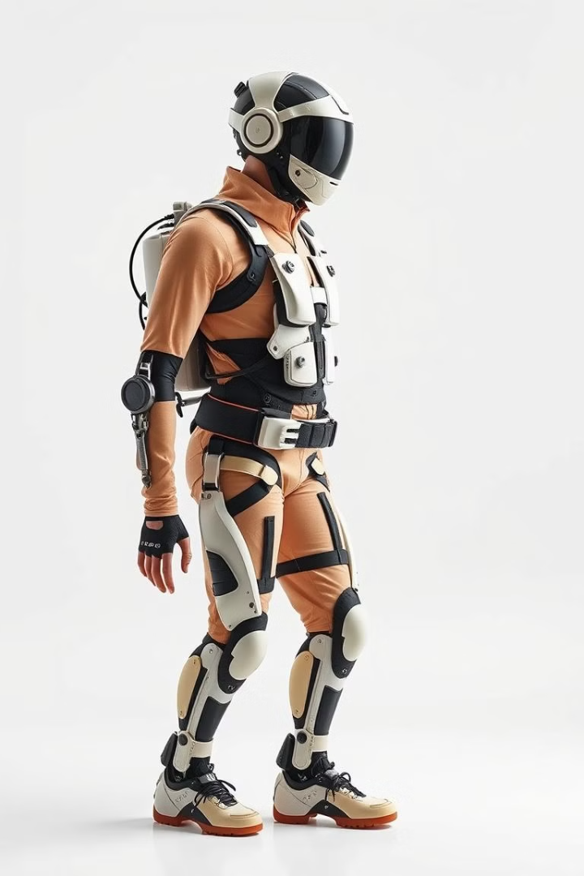




Области применения экзоскелетов
Строительство
Военное дело
Экзоскелеты помогают рабочим поднимать и перемещать тяжелые грузы на стройплощадках.
Военные используют экзоскелеты для увеличения силы, выносливости и мобильности солдат.
Медицина
Промышленность
Реабилитационные экзоскелеты помогают людям с ограниченными возможностями ходить и выполнять повседневные задачи.
Экзоскелеты повышают производительность труда при выполнении тяжелых производственных работ.

Slide 6
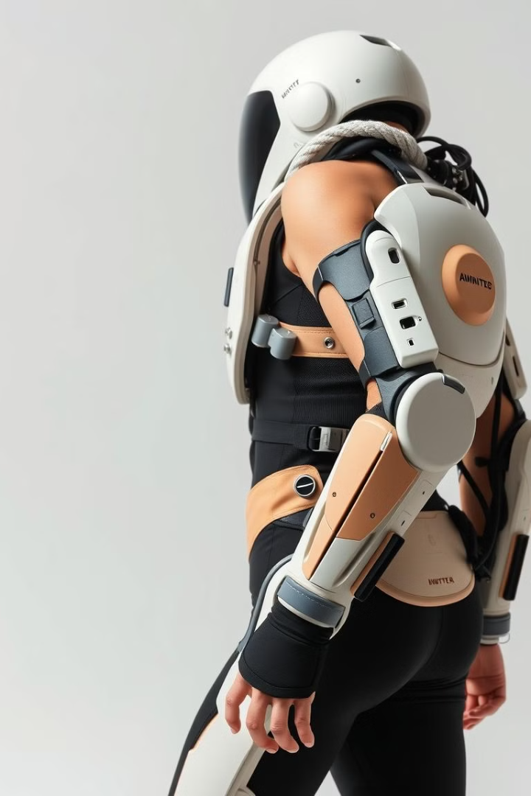
Преимущества использования экзоскелетов
1
Увеличение силы
2
Улучшение выносливости
Экзоскелеты позволяют пользователям поднимать и перемещать значительно более тяжелые грузы.
Экзоскелеты снижают физическую нагрузку на тело, предотвращая усталость и травмы.
3
Повышение мобильности
4
Увеличение производительности
Экзоскелеты улучшают способность пользователей передвигаться и перемещаться в пространстве.
Экзоскелеты позволяют работникам выполнять больше задач с меньшими усилиями.

Slide 7
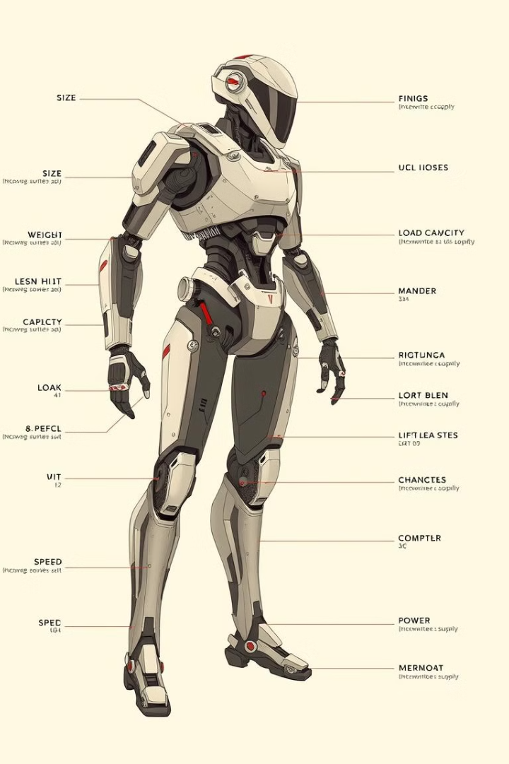
Технические характеристики современных экзоскелетов
Вес
От 20 до 100 кг
Грузоподъемность
До 200 кг
Скорость ходьбы
До 10 км/ч
Время работы от аккумулятора
До 8 часов
Управление
Нейро-мышечное, голосовое, жестовое

Slide 8
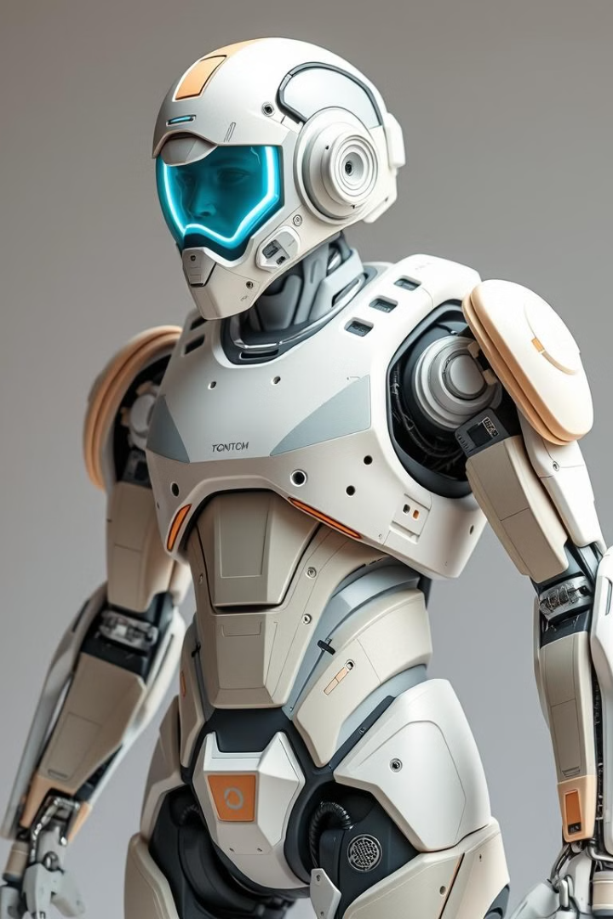
Перспективы развития экзоскелетных технологий
Повышение автономности
Интеграция с BCI
Интерфейсы мозг-компьютер позволят управлять экзоскелетами напрямую силой мысли.
Экзоскелеты станут более независимыми от человека-оператора благодаря усовершенствованным алгоритмам и системам искусственного интеллекта.
Улучшение эргономики
Снижение стоимости
Конструкция экзоскелетов будет становиться более удобной и естественной для человека.
По мере развития технологий экзоскелеты станут более доступными для массового использования.

Slide 9
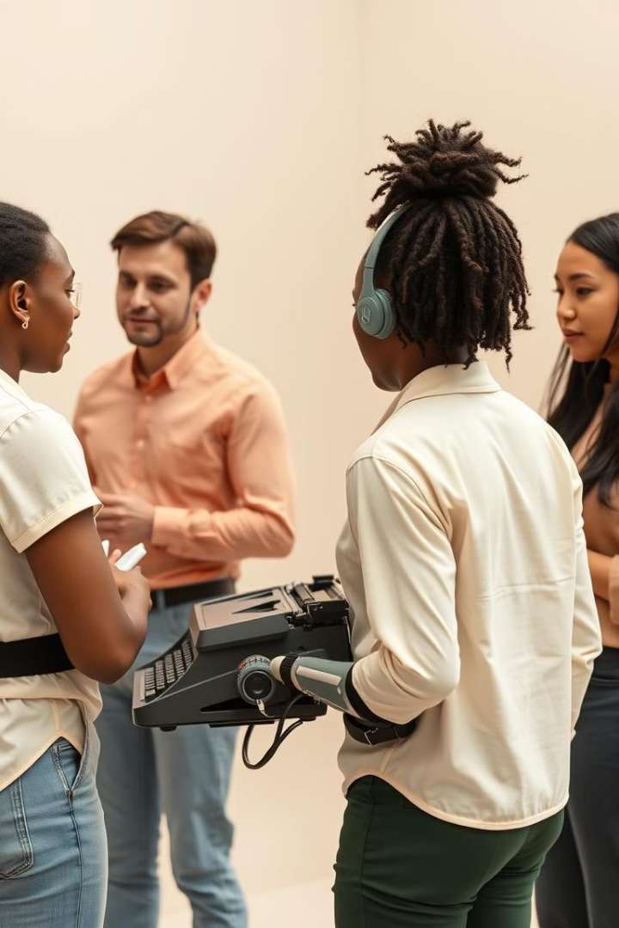
Этические аспекты использования экзоскелетов
1
Вопросы безопасности
2
Справедливость и равенство
Необходимо тщательное тестирование и регулирование экзоскелетов, чтобы предотвратить травмы пользователей.
Доступность экзоскелетов для всех слоев общества важна для предотвращения социального неравенства.
3
Неприкосновенность частной жизни
4
Влияние на работу
Внедрение экзоскелетов может повлиять на рынок труда, создавая новые возможности и проблемы.
Использование экзоскелетов должно соответствовать законам о защите личных данных.

Slide 10
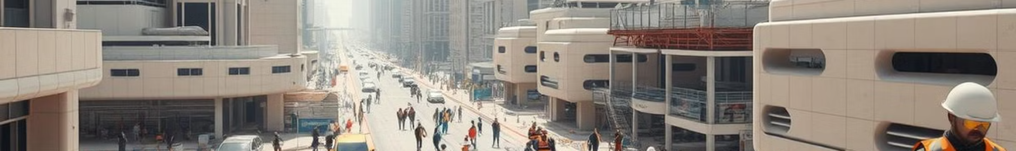
Заключение и будущее экзоскелетных технологий
Новые возможности
Растущее влияние
Экзоскелеты открывают новые возможности для людей с ограниченными возможностями, а также способны кардинально изменить профессиональную деятельность.
Экзоскелеты становятся все более распространенными и оказывают значительное влияние на различные сферы жизни.
1
2
3
Технологические прорывы
Ожидаются дальнейшие инновации в области материалов, приводов, сенсоров и систем управления экзоскелетами.

